Slide 1
YCSB入门
2021.3 张敏坷
深圳市名通科技股份有限公司
Notes:
客户直接感知的产品质量；客户非直接感知、对生产力有影响的代码质量；持续集成中及其重要的一道保险。

Slide 2
内容提纲
01
简介
目录
02
基本使用
CONTENTS
03
案例
04
总结

Slide 3
简介
YCSB
全称：Yahoo! Cloud Serving Benchmark
是Yahoo公司用来对NoSql云服务进行基础测试的工具
YCSB采用Java编写，安装、使用简单，功能齐全，可以自由、方便扩展测试数据类型和支持的数据库产品

Slide 4
简介
YCSB
支持5种操作：
read
insert
update
delete
scan
read-modify-update

Slide 5
简介
YCSB
支持6种请求分布模型
uniform - 随机分布
exponential - 服从指数分布
sequential - 等增序列
zipfian - 服从齐夫分布
latest - 偏向于新的请求
hotspot - 服从热点分布

Slide 6
简介
YCSB
支持6种测量类型
histogram：直方图统计
hdrhistogram：高动态范围直方图
hdrhistogram+histogram
hdrhistogram+raw
timeseries：按时间顺序，每隔一段时间统计一次
raw：原始统计数据（没有采样）

Slide 7
简介
YCSB
支持多种操作场景灵活组合
读写平衡场景：50% READ 50% INSERT
查询为主：95% READ 5% INSERT
写入为主：95% INSERT 5% READ

Slide 8



































简介
YCSB
支持36种数据库类型

Slide 9
内容提纲
01
简介
目录
02
基本使用
CONTENTS
03
案例
04
总结

Slide 10
基本使用/步骤
YCSB
第一步，加载数据
bin/ycsb load basic -p recordcount=1000 -p workload=site.ycsb.workloads.CoreWorkload
或者 bin/ycsb load basic -P workloads/workloada
第二步，运行测试
bin/ycsb run basic -p recordcount=1000 -p operationcount=1000 -p workload=site.ycsb.workloads.CoreWorkload -p readproportion=1
或者 bin/ycsb run basic -P workloads/workloada

Slide 11
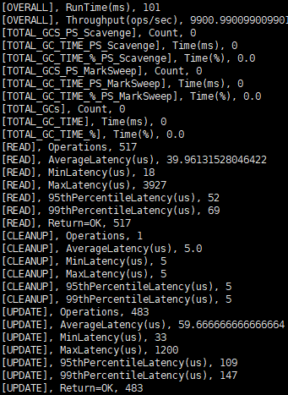
基本使用/结果
YCSB
吞吐量：9900每秒
GC统计信息
READ操作的统计信息
平均延迟
95%的操作延迟小于
99%的操作延迟小于

Slide 12
基本使用/配置详解
YCSB
配置项 | 说明
recordcount | 记录条数
operationcount | 操作次数
readallfields | 是否读全部字段
fieldcount | 字段个数
fieldlength | 字段长度
field | 字段前缀
table | 表名
columnfamily | 列族名
readproportion | 读操作百分比
updateproportion | 更新操作百分比
insertproportion | 插入操作百分比
scanproportion | 扫描操作百分比

Slide 13
基本使用/更多
YCSB
更多详细使用说明见官方WiKi：https://github.com/brianfrankcooper/YCSB/wiki

Slide 14
内容提纲
01
简介
目录
02
基本使用
CONTENTS
03
案例
04
总结

Slide 15
案例/测试环境
硬件配置
IP | CPU型号 | 核心数 | 内存（GB） | 磁盘（TB） | 以太网（Mb/s）
2.109 | Intel(R) Xeon(R) CPU E5-2620 v2 @ 2.10GHz | 24 | 125 | 25 | 1000
2.110 |  |  |  | 22
2.112 |  |  |  | 32
2.113
2.117 | Intel(R) Core(TM) i7-7700 CPU @ 3.60GHz | 8 | 31 | 20
2.118

Slide 16
案例/测试环境
硬件配置
IP | CPU型号 | 核心数 | 内存（GB） | 磁盘（TB） | 以太网（Mb/s）
2.101 | Genuine Intel(R) CPU @ 2.20GHz | 24 | 125 | 12 | 1000
2.102 | Intel(R) Xeon(R) CPU E5-2670 0 @ 2.60GHz | 16 | 125 | 3.4
2.103 | Intel(R) Xeon(R) CPU E5-2680 v2 @ 2.80GHz | 40 | 109 | 3.4

Slide 17
案例/测试环境
软件配置
IP | 操作系统 | JVM | Hadoop | HBase | 测试工具
2.109 | CentOS Linux release 7.7.1908 (Core) | HotSpot 1.8.0_211 | 2.7.3 | 1.1.2 | YCSB 0.17.0
2.110 | CentOS Linux release 7.6.1810 (Core)
2.112
2.113
2.117
2.118

Slide 18
案例/测试环境
软件配置
IP | 操作系统 | JVM | Hadoop | HBase | 测试工具
2.101 | CentOS Linux release 7.5.1804 (Core) | openjdk version "1.8.0_252" | 2.7.7 | 1.2.5 | YCSB 0.17.0
2.102
2.103

Slide 19
案例/测试环境
HBase核心参数
参数 | 值
最大堆内存 | 80GB
JVM垃圾回收器 | G1回收器
memstore | 40% of heap
block cache | 40% of heap
hbase.regionserver.handler.count | 500

Slide 20
案例/测试方案
原则
可测试、可重复、可对比
指标
CPU使用率、访问带宽、网络延迟、吞吐量
变量
数据量、并发数、压缩算法
场景
单条查询、单条插入、
批量查询、批量插入、
scan查询
插入为主、查询为主、读写平衡

Slide 21
案例/前期准备
数据准备
配置 | 值
列族 | 1个
预分区 | 128个
key长度 | 14个字符（14字节）
字段数 | 10个
字段长度 | 20个字符（20字节）
总记录数 | 10亿
总数据量 | 700GB

Slide 22
案例/前期准备
建表
加载数据
hbase(main):001:0> n_splits = 128 # HBase recommends (10 * number of regionservers)
hbase(main):002:0> create 'usertable', 'cf', {SPLITS => (1..n_splits).map {|i| "user#{1000+i*(9999-1000)/n_splits}"}}
init_data.properties
# 10亿数据
recordcount=1000000000
workload=site.ycsb.workloads.CoreWorkload
# 表名
table=usertable
# 列族
columnfamily=cf
# key的前缀是‘user’，在后面再填充10个数
zeropadding=10
# 字段长度
fieldlength=20
# 字段数量
fieldcount=10
# 并发数
threadcount=1000
bin/ycsb load hbase12 -s /
-P init_data.properties /
-cp /etc/hbase/conf

Slide 23
案例/场景/单条查询
方案
测试在不同线程数下的CPU使用率、访问带宽、网络延迟、吞吐量
查询操作200万次
request分布遵从zipfian分布
分别在三台机器上
每台机器执行66万6667次
指标统计
吞吐量取三者平均
延迟取三者的平均

Slide 24
案例/场景/单条查询
配置与运行
workload_100read.properties
recordcount=1000000000
operationcount=666667
workload=site.ycsb.workloads.CoreWorkload
readallfields=true
readproportion=1
updateproportion=0
scanproportion=0
insertproportion=0
requestdistribution=zipfian
zeropadding=10
fieldlength=20
fieldcount=10
table=usertable
columnfamily=cf
bin/ycsb run hbase12 -s /
-P workload_100read.properties /
-cp /etc/hbase/conf /
-threads 10

Slide 25
案例/场景/单条查询
测试结果

Slide 26
案例/场景/单条查询
测试结果
随着线程数的增多，延迟越来越高
无论线程数多少，吞吐量始终没有发生明显的变化

Slide 27
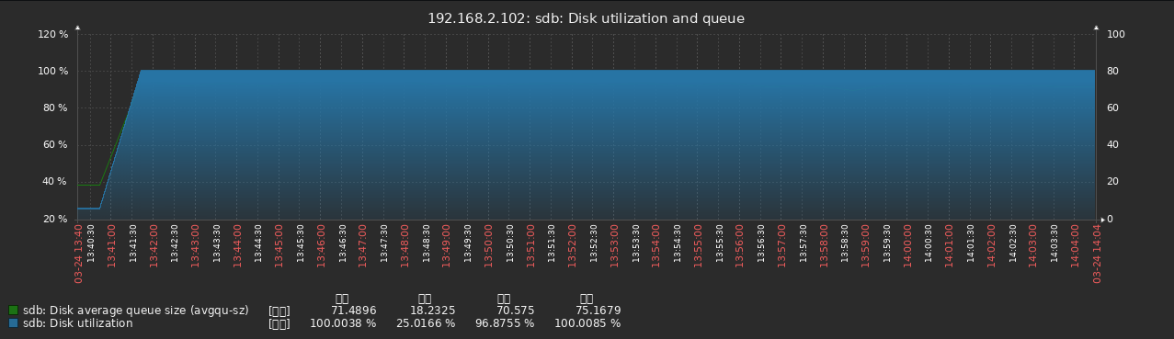
案例/场景/单条查询
测试结果
磁盘IO利用率100%

Slide 28
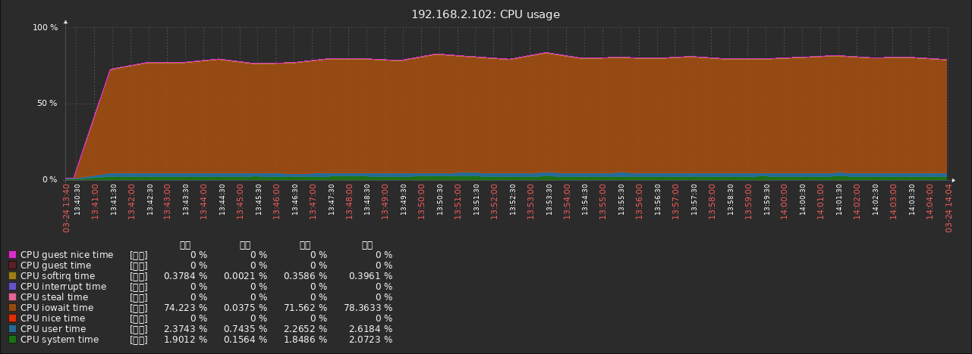
案例/场景/单条查询
测试结果
cpu使用率很高，但大部分都是在io wait

Slide 29
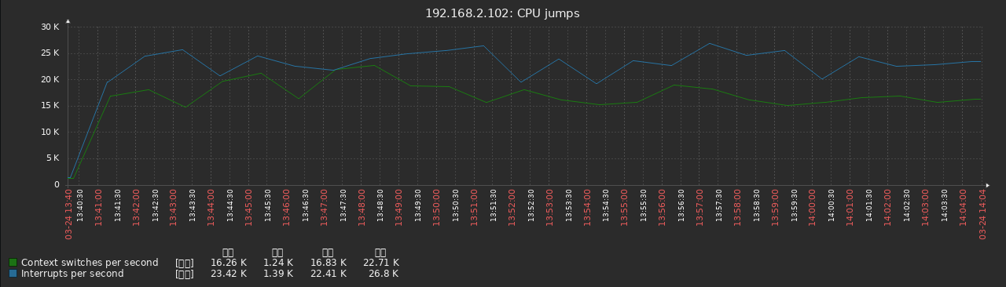
案例/场景/单条查询
测试结果
cpu上下文不频繁
cpu中断不频繁

Slide 30
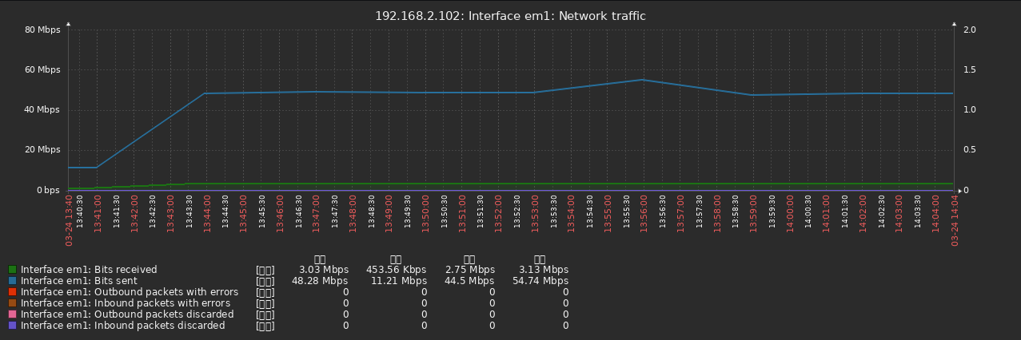
案例/场景/单条查询
测试结果
1000Mbps网卡才使用了50Mbps，网络IO远远没打满

Slide 31
案例/场景/单条查询
结果分析
磁盘IO利用率达到100%，证明大量的数据都是从磁盘中读取的；
线程数增多，吞吐量没有明显变化，大量的线程都在等待磁盘IO；
线程数增多，延迟很明显，大量的上下文切换和IO中断导致延迟增高；

Slide 32
案例/场景/不同预分区下的性能对比
方案
测试在不同预分区下的CPU使用率、访问带宽、网络延迟、吞吐量
查询操作2000万次
request分布遵从zipfian分布
分别在三台机器上
每台机器执行666万6667次
指标统计
吞吐量取三者平均
延迟取三者的平均

Slide 33
案例/场景/不同预分区下的性能对比
配置与运行
workload_100read.properties
recordcount=20000000
operationcount=20000000
workload=site.ycsb.workloads.CoreWorkload
readallfields=true
readproportion=1
updateproportion=0
scanproportion=0
insertproportion=0
requestdistribution=zipfian
zeropadding=10
fieldlength=20
fieldcount=10
table=usertable
columnfamily=cf
bin/ycsb run hbase12 -s /
-P workload_100read.properties /
-cp /etc/hbase/conf /
-threads 10

Slide 34
案例/场景/不同预分区下的性能对比
测试结果

Slide 35
案例/场景/不同预分区下的性能对比
测试结果
在不进行预分区时，吞吐量和延迟都不是很理想
在小数据量下，不同预分区数量的性能差距并不明显

Slide 36
案例/场景/不同预分区下的性能对比
测试结果

Slide 37
案例/场景/不同预分区下的性能对比
测试结果
在不进行预分区时，吞吐量和延迟表现极差；
在小数据量下，预分区数量比较多的情况下，读内存和读磁盘性能差异不明显；

Slide 38
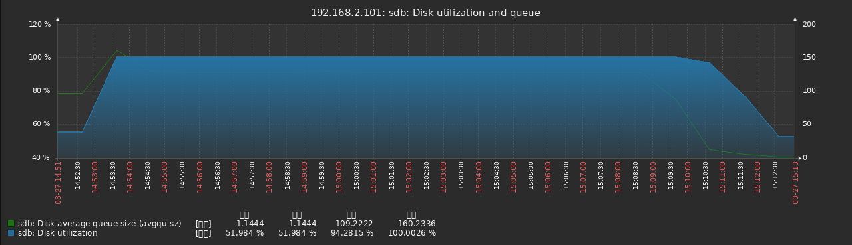
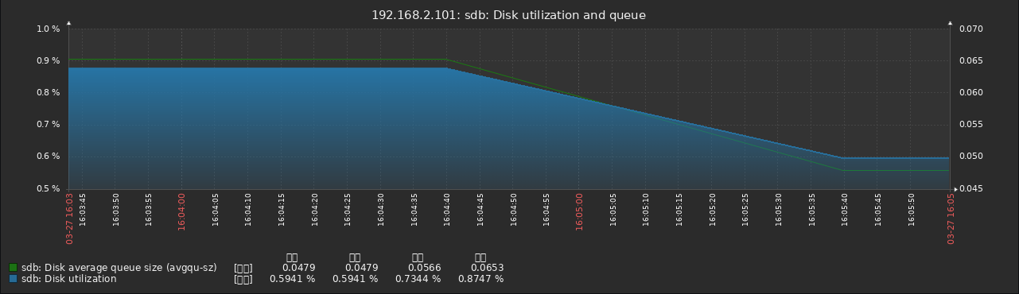
案例/场景/不同预分区下的性能对比
测试结果
不预分区时，磁盘利用率接近100%
每节点预分区100时，磁盘利用率低于1%

Slide 39
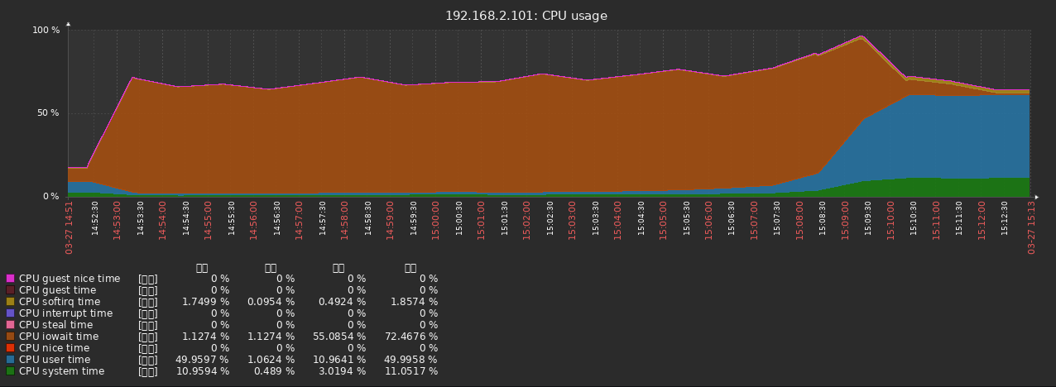
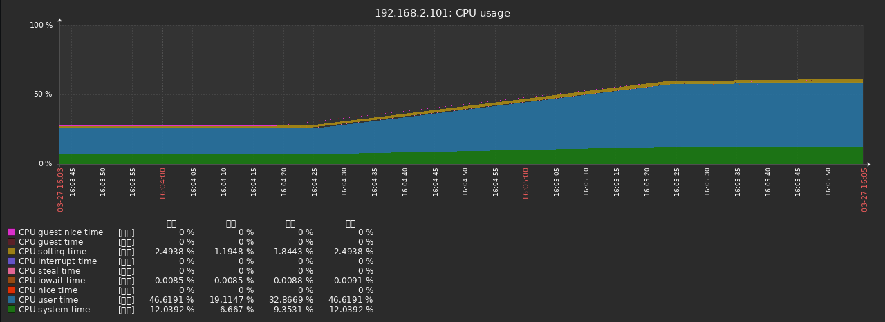
案例/场景/不同预分区下的性能对比
测试结果
不预分区时，大量cpu时间在io wait
每节点预分区100时，cpu时间是user time

Slide 40
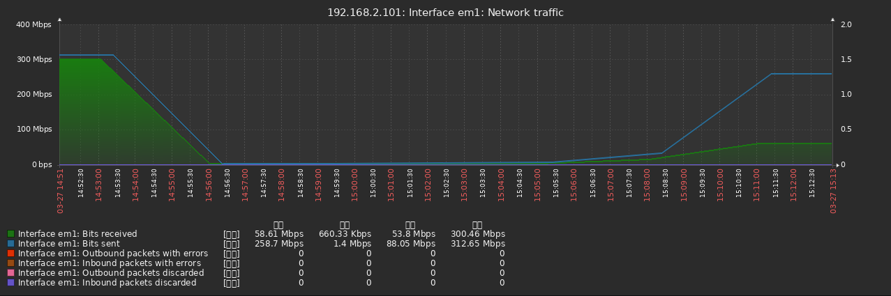
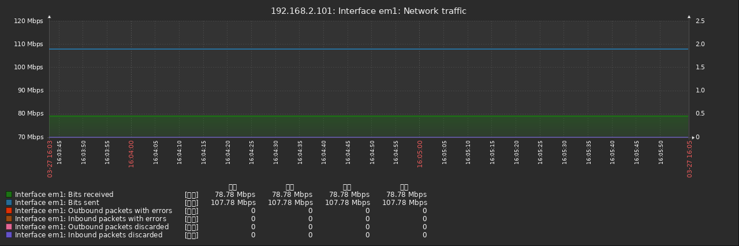
案例/场景/不同预分区下的性能对比
测试结果
不预分区时，网卡中间有很长一段时间没数据发送
每节点预分区100时，流量很稳定

Slide 41
内容提纲
01
简介
目录
02
基本使用
CONTENTS
03
案例
04
总结

Slide 42
总结
YCSB
YCSB提供了一整套NoSQL数据库测试的基础方案
我们可以在此基础上快速构建测试，节约时间

Slide 43


